Slide 1
数据采集技术

Slide 2
学习任务
1、掌握Scrapy框架的运行机制，
2、利用Scrapy框架编写爬虫程序。

Slide 3
Scrapy简介
爬虫框架是实现爬虫功能的一个软件结构和功能组件集合，是一个半成品，能够帮助用户实现专业网络爬虫。
Scrapy是常用的Python编写的开源网络爬虫框架之一。它把数据爬取与数据存储进行了分工，实现了数据的分布式爬取与存储，是一个功能强大的专业爬虫框架。
利用Scrapy进行爬虫程序编写，就类似于做填空题，将不同的功能写入相应的文件中。
作用：少量的代码实现快速的爬取！

Slide 4
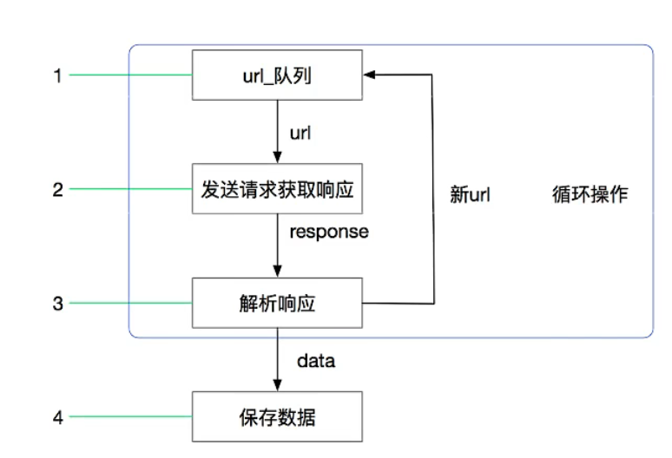
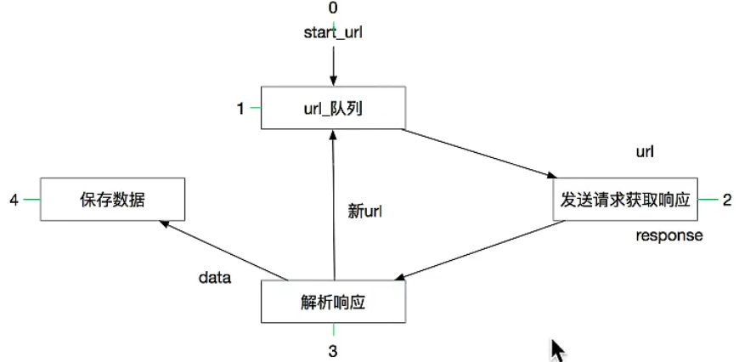
爬虫流程

Slide 5
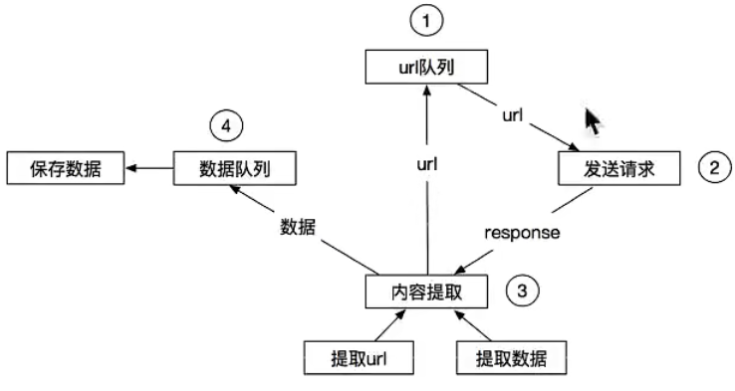
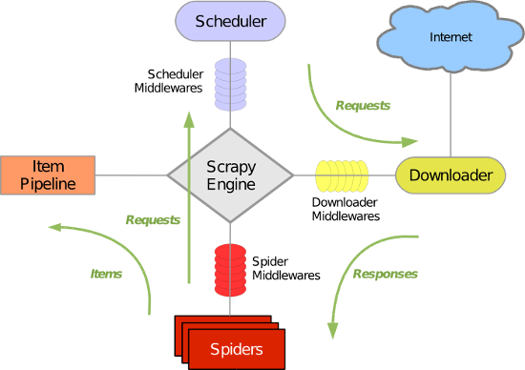
Scrapy运行机制

Slide 6
工作原理
引擎engine从调度器scheduler中取出一个URL，用于接下来的抓取
引擎engine把URL装封成请求(request)传给下载器，把资源下载后封装成应答包(response)
爬虫spider解析response
解析出实体（item），则交给实体管道进行进一步处理
若解析出的是URL，则把URL交给scheduler等待抓取
各个模块相互独立，只和引擎作进行交互。

Slide 7
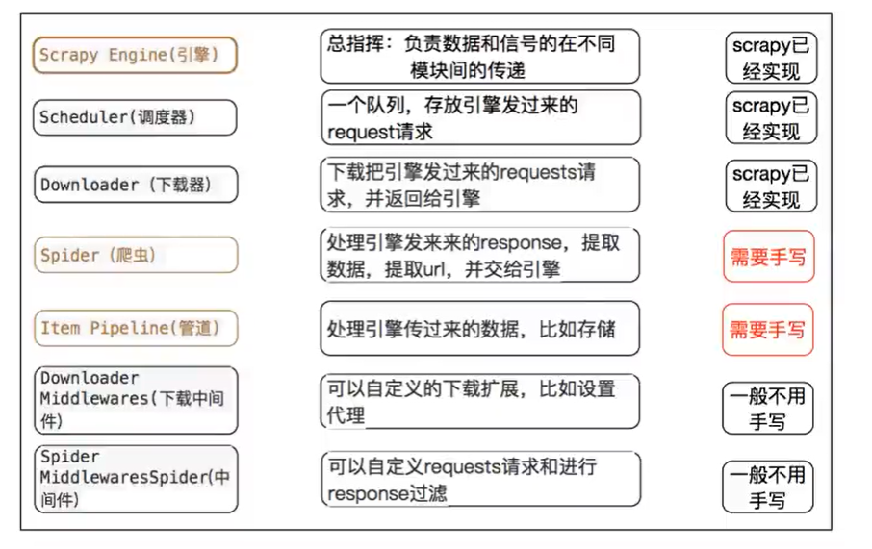
框架构成
Engine控制所有模块之间的数据流，并根据条件触发事件，是框架的核心。
Scheduler对所有爬取请求进行调度管理。（无需用户修改）
Downloader根据用户请求下载网页（无需用户修改）
Spider解析Downloader返回的响应，产生爬取项和额外的爬取请求
Item Pipelines以流水线方式处理Spider产生的爬取项。其操作可能包括：清理、检验、查重爬取项中的数据、将数据保存到数据库等。

Slide 8
使用Scrapy框架
第一步，安装
（1）pip install scrapy

Slide 9
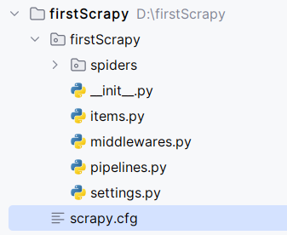
使用Scrapy框架
第二步：创建一个scrapy的项目
利用命令行工具在相应的目录下执行如下命令：
scrapy startproject 项目名称
比如：scrapy startproject firstScrapy
命令执行完成后，会产生一个firstScrapy目录，如下图所示，注意目录所在路径。

Slide 10
运行机制
spiders文件夹：编写爬虫规则，实现数据爬取和清洗
items.py：数据定义和实例化，用于寄存清洗后的数据
pipelines.py：执行保存数据的操作，数据对象源于items.py
settings.py：整个框架的配置文件
scrapy.cfg：项目部署文件

Slide 11
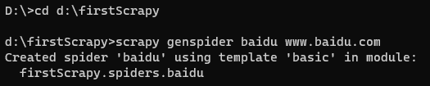
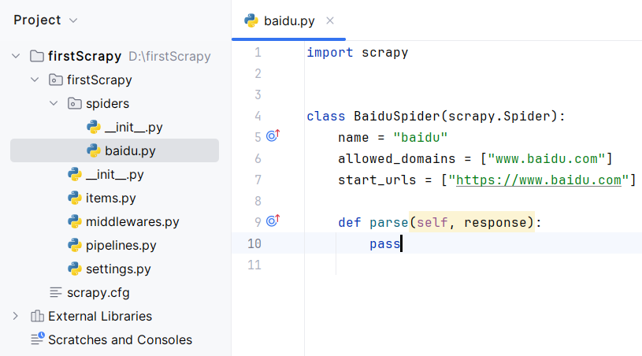
使用Scrapy框架
第三步：编写第一个spider
用cd命令进入新建的项目对应目录后，在命令行中执行如下命令：
scrapy genspider 爬虫名称 允许爬取的域名
scrapy genspider baidu www.baidu.com
注意，此时的domains不要有协议名
分析对应目录，查看相关文件，会发现如下内容：
baidu是我们定义的爬虫的名称，start_urls为要爬取的网站地址

Slide 12
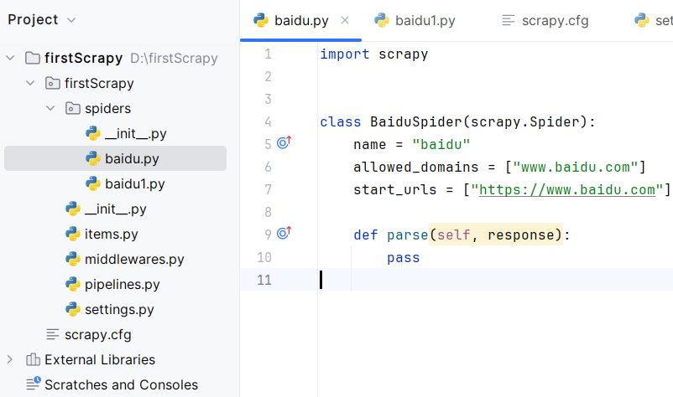
使用Scrapy框架
第三步：编写第一个spider
除了用命令行的方式新建爬虫外，还可以自定义爬虫
(1)创建一个继承自scrapy.Spider的类
(2)定义一个spider名字，name=“”，在运行爬虫时用到此名字；
在一个项目中，可以定义多个爬虫，爬虫的name必须唯一。
(3)allowed_domains（可选）: 允许爬取的域名，如果请求的链接不是该域名下的，该请求会被过滤掉
(4)start_urls(列表)；定义爬虫启动时默认爬取的url列表
(4)定义一个Parse方法，使用scrapy爬取网址后得到的相应response作为参数。在这里解析爬取到的网页

Slide 13
使用Scrapy框架
第四步：运行爬虫
进入到firstScrapy目录下，在cmd窗口中，输入：
scrapy crawl baidu
这里的baidu指的是爬虫的名字，对应name属性
运行成功，可以看到抓取的数据
如果不想看到调试信息，可以在命令后加上参数：
scrapy crawl baidu -s LOG_ENABLED=False
或者：scrapy crawl baidu --nolog

Slide 14
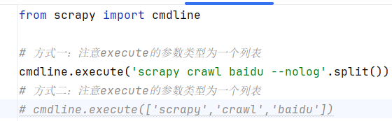
使用Scrapy框架
第四步：运行爬虫
也可以在该项目目录下，新建一个run.py文件，在其中编写代码如下，运行该程序，即可运行爬虫：
from scrapy import cmdline
# 方式一：注意execute的参数类型为一个列表
cmdline.execute ( 'scrapy crawl baidu --nolog'.split() )
# 方式二：注意execute的参数类型为一个列表
cmdline.execute ( [‘scrapy’,‘crawl’,‘baidu’] )

Slide 15
基本开发流程
settings.py：配置爬虫信息，如请求头、中间件和延时设置等
items.py：定义存储数据对象，用于连接spiders文件夹和pipelines.py
pipelines.py：数据存储，数据格式以字典形式表现，字典的键是items.py定义的变量
spiders文件夹：编写爬虫规则

Slide 16
基本开发流程
settings.py：
指定数据入库的函数：ITEM_PIPELINES =
设置头部，假装浏览器: USER_AGENT=‘ ’
睡眠3秒： DOWNLOAD_DELAY=3

Slide 17
基本开发流程
items.py ：
定义爬虫的数据字段，格式为：
name = scrapy.Field()
Item是将非结构化来源（通常为网页）提取成结构化的数据，是保存爬取到的数据的容器，其使用方法和Python字典类似，并且提供了额外的保护机制来避免拼写错误导致的未定义字段错误。

Slide 18
基本开发流程
pipelines.py：
利用process_item方法来定义数据存储方式，其中，数据是存储在items.py中定义的item对象中的，当item生成后，会被自动送到Item Pipeline进行处理。
常在其中做如下操作：
清理HTML数据
验证爬取数据、检查爬取字段
查重
保存数据

Slide 19
基本开发流程
spiders（文件夹）：
编写爬虫规则，通常一个爬虫规则用一个文件表示，以便维护和管理。
爬虫规则以类来实现，继承父类scrapy.Spider。

